Slide 1
Chương I: Chiến tranh Thế giới thứ nhất
(1914-1918)
Bài 13: Chiến tranh Thế giới thứ nhất (1914-1918)
Nội dung bài học:
-Nguyên nhân dẫn đến chiến tranh.
-Những diễn biến chính của chiến sự.
-Kết cục của chiến tranh Thế giới thứ nhất.

Slide 2
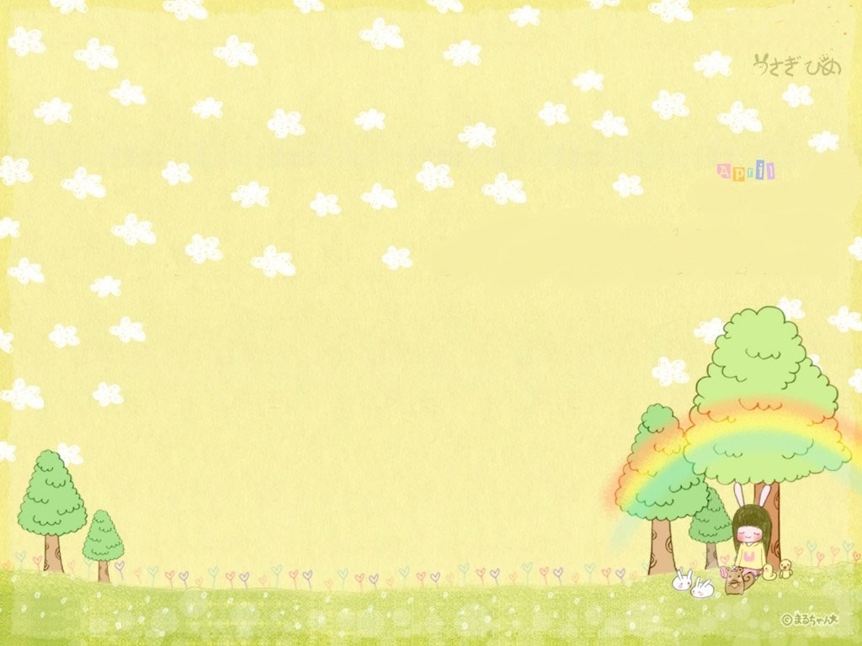
I. Nguyên nhân dẫn đến chiến tranh
1. Nguyên nhân sâu xa
-Sự phát triển không đồng đều của CNTB (cuối XIX-đầu XX)→tương quan lực lượng thay đổi.
-Mâu thuẫn giữa các nước đế quốc về vấn đề thuộc địa trở nên gay gắt→hình thành 2 khối quân sự. (khối Liên minh>< khối Hiệp ước)
-Hai khối quân sự ráo riết chạy đua vũ trang, chuẩn bị chiến tranh.
2. Nguyên nhân trực tiếp
-Ngày 28/6/1914, Thái tử Áo-Hung bị ám sát.

Slide 3
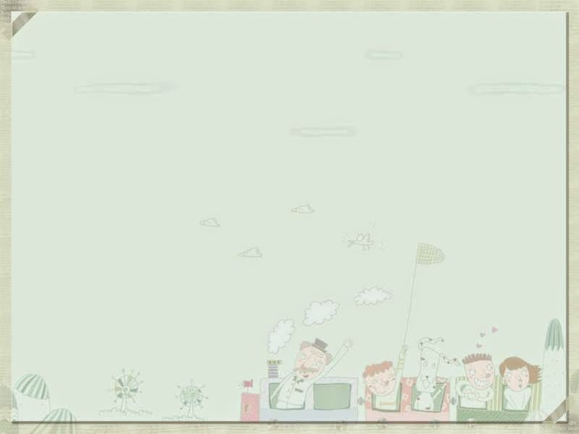
II. Những diễn biến chính của chiến sự.
-Ngày 28/7/1914, Áo-Hung tuyên chiến với Xéc-bi.
-1/8/1914, Đức tuyên chiến với Nga, ngày 3/8 tuyên chiến với Pháp.
-
-4/8/1914, Anh tuyên chiến với Đức.
→Chiến tranh TG lần thứ nhất chính thức bùng nổ.
1. Giai đoạn thứ nhất (1914-1916).
-Diễn biến chính:
+ Mặt trân phía Tây: Đức đánh bại Pháp
+Mặt trận phía Đông: Nga tấn công Đức cứu nguy cho Pháp.
-Đặc điểm của giai đoạn 1:
+Diễn ra chủ yếu giữa các nước châu Âu.
+Nhiều loại vũ khí hiện đại được sử dụng
+Hàng triệu ND lao động bị thương vong.

Slide 4
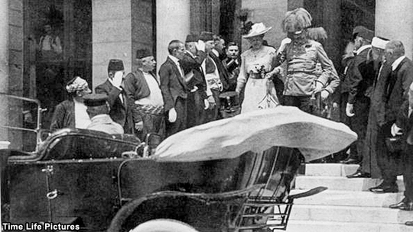
Hình ảnh Thái tử Áo-Hung trước khi bị ám sát năm 1914.

Slide 5
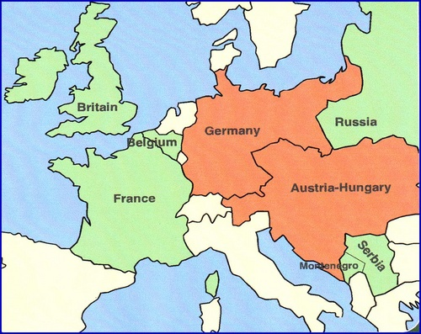
Lược đồ các nước đế quốc trong Thế chiến I

Slide 6
2. Giai đoạn 2
-Diễn ra chủ yếu trên mặt trận Tây Âu.
-Các sự kiện chính
Thời gian | Sự kiện chính
CM tháng 10 Nga thành công, nước Nga Xô viết rút khỏi chiến tranh.
7/11/1917
7/1918
Quân Anh, Pháp phản công
Anh, Pháp tấn công ở hầu khắp các mặt trận, các đồng minh của Đức lần lượt đầu hàng
9/1918
9/11/1918
Ở Đức, CM bùng nổ, thành lập chế độ cộng hòa
11/11/1918
Đức đầu hàng, chiến tranh kết thúc.

Slide 7
III. Kết cục của chiến tranh thế giới lần thứ nhất
10tr người chết, 20tr người bị thương
-Thiệt hại:
Nhiều làng mạc, đường xá, nhà máy bị phá hủy
Chiến phí lên tới khoảng 85 tỉ đô la
-Đem lại lợi ích cho các nước thắng trận
-Phong trào cách mạng TG vẫn diễn ra sôi nổi
→là một cuộc chiến tranh phi nghĩa

